Slide 1





PHÒNG GD &ĐT LONG BIÊN
TRƯỜNG TIỂU HỌC PHÚC LỢI
TIẾNG VIỆT 2

Slide 2
Tiết 3: Nghe-Viết

Slide 3




NGHE - VIẾT
Từ chú bồ câu đến in-tơ-nét
Nghe - viết.
Bài tập: Tìm từ ngữ.
Bài tập tự chọn

Slide 4

Thứ năm ngày 7 tháng 4 năm 2022
Tiếng Việt
Nghe – viết: Từ chú bồ câu đến in-tơ-nét

Slide 5

Yêu cầu cần đạt
- Viết đúng chính tả một đoạn văn ngắn bài Từ chú bồ câu đến in-tơ-nét theo hình thức nghe – viết.
- Biết cách trình bày đoạn văn, biết viết hoa chữ cái đầu câu.
- Làm được các bài tập chính tả phân biệt eo/oe, l/n, ên/ênh.

Slide 6

Nghe - viết.
Từ chú bồ câu đến in-tơ-nét
Con người có nhiều cách để trao đổi với nhau. Từ xa xưa, người ta đã biết huấn luyện bồ câu đưa thư. Những bức thư được buộc vào chân bồ câu. Bồ câu nhớ đường rất tốt. Nó có thể bay qua một chặng đường dài hàng nghìn cây số để mang thư đến đúng nơi nhận.

Slide 7
Các từ dễ viết sai
in-tơ-nét
trao đổi
huấn luyện
chặng đường

Slide 8

VIẾT BÀI
Học sinh viết bài vào vở ô li

Slide 9
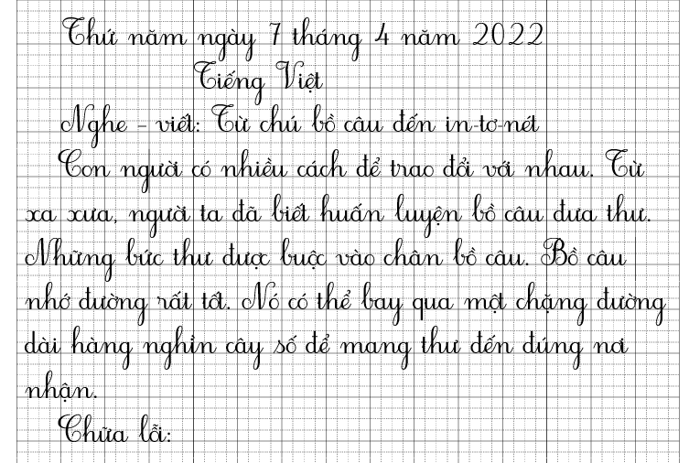

Slide 10





Tìm từ ngữ có tiếng chứa vần eo hoặc oe.
M: eo: chèo thuyền
oe: chim chích chòe

Slide 11



Chọn a hoặc b
a. Chọn ch hoặc tr thay cho ô vuông.
Dòng sông mới điệu àm sao
ắng lên mặc áo ụa đào thướt tha
Trưa về trời rộng bao a
Áo xanh sông mặc như à mới may.
(Theo Nguyễn Trọng Tạo)
l
N
l
l
l

Slide 12

Chọn a hoặc b
b. Tìm từ ngữ có tiếng chứa ên hoặc ênh
M: ên: bến tàu
ênh: mênh mông

Slide 13











Chúc các con
Chăm ngoan, học giỏi

